Slide 1

2025/05/12~2025/05/16 週報
溫又臻
連訊科技服務股份有限公司

Slide 2
本週工作項目
項次 | 專案名稱 | 進度 | 說明
1 | 綠建築知識系統 （40小時） | 對文本做spacy的NER以及POS 對分析出來的NER以及POS去做比對輸出SVO語句 讀取JSON格式做文本NER以及POS | 對pdf文本做NER以及POS，並持續優化結果，依照比對結果擷取SVO三元組

Slide 3
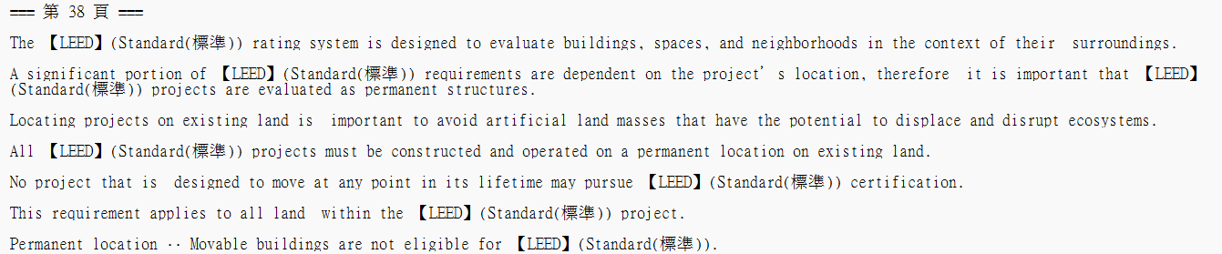
綠建築知識系統
對文本做NER，以及顯示出實體詞的標籤

Slide 4
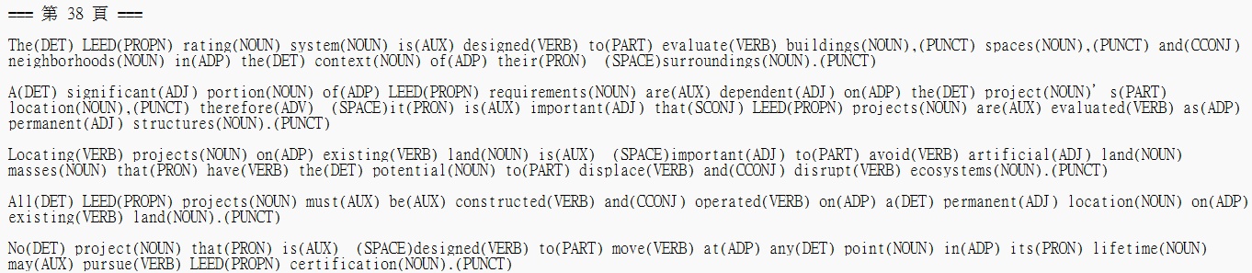
綠建築知識系統
對文本做POS詞性標註

Slide 5

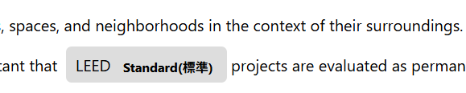
綠建築知識系統
實體詞辨識的問題: 介係詞的in都被辨識為實體詞，對自定義字典新增大小寫敏感，對於有些專有名詞縮寫或是簡稱要完全符合大小寫才辨識為實體詞

Slide 6
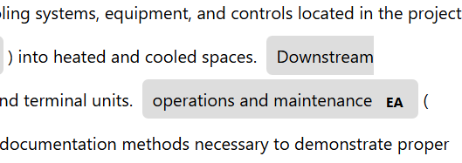
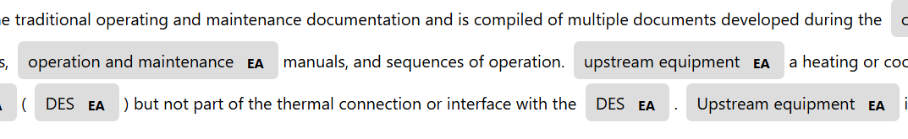
綠建築知識系統
增加實體詞的變形，在文本內有些實體詞可能因為複數所以實體詞會有稍微落差

Slide 7
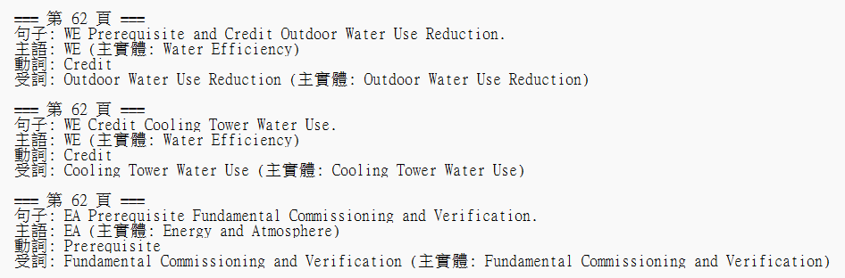
綠建築知識系統
輸出SVO句型初版，不過許多句型因為是複合型句子，所以在單純抓實體詞+動詞+實體詞會有問題

Slide 8
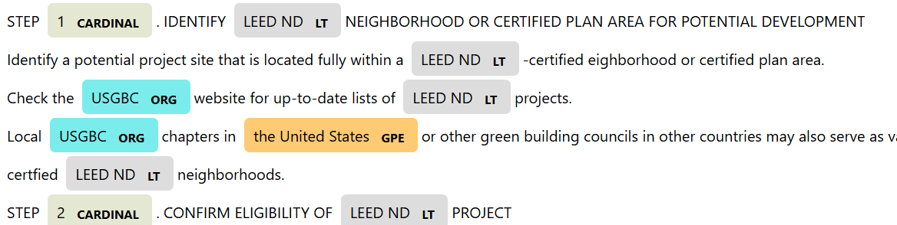
綠建築知識系統
長珅輸出的JSON檔可以幫我過濾掉不必要的字符號或是表格以及圖片，便是文本相對乾淨，不過目前文本轉換內容會有一些出入，會影響到實體詞辨識

Slide 9
下週預計工作
項次 | 專案名稱 | 進度 | 說明
1 | 綠建築知識系統 | 優化三元組的擷取 交接仲禮的工作

Slide 10
需協助的項目
無

Slide 11

THANK YOU
Artificial Intelligence
產業領域AI資訊應用

